Slide 1

CHAPTER 4.
CSS 스타일시트 기초

Slide 2
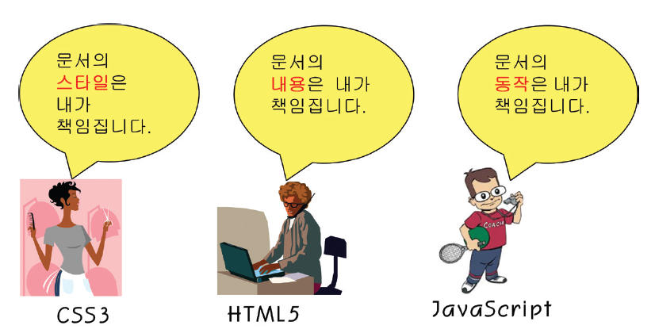
CSS의 개념
문서의 구조-> HTML
문서의 스타일 -> ?

Slide 3
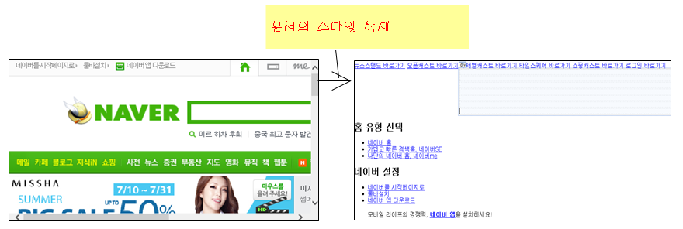
CSS의 역할
만약 CSS가 없다면

Slide 4
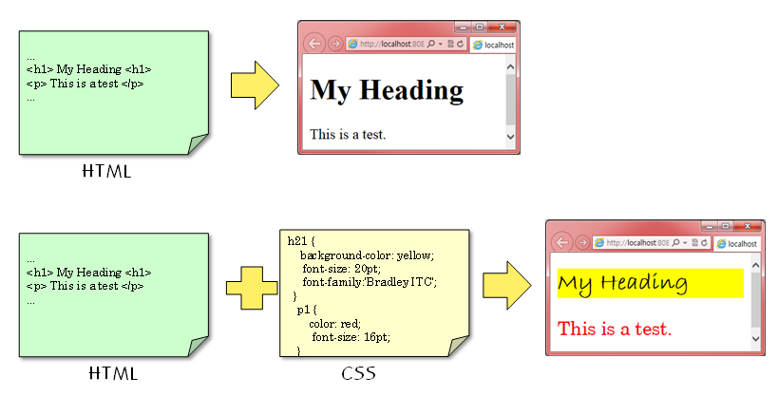
CSS
CSS(Cascading Style Sheets): 문서의 스타일을 지정한다.

Slide 5
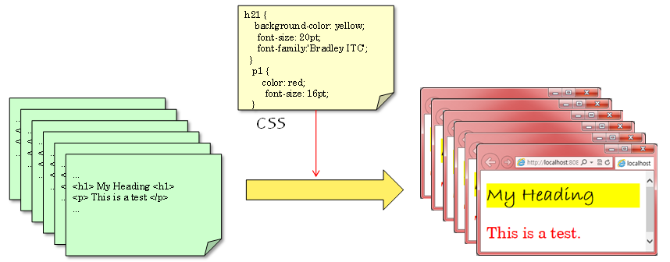
CSS의 장점
거대하고 복잡한 사이트를 관리할 때에 필요
모든 페이지들이 동일한 CSS를 공유
CSS에서 어떤 요소의 스타일을 변경하면 관련되는 전체 페이지의 내용이 한꺼번에 변경

Slide 6
CSS3의 기능
선택자(selectors)
박스 모델(Box Model)
배경 및 경계선(Backgrounds and Borders)
텍스트 효과(Text Effects)
2차원 및 3차원 변환(2D/3D Transformations)
애니메이션(Animations)
다중 컬럼 레이아웃(Multiple Column Layout)
사용자 인터페이스(User Interface)

Slide 7
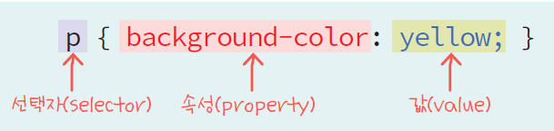
CSS3의 문법
선택자(selector) { 속성: 값; }
끝에 반드시 ;을 적어 준다.
주석: /* … */

Slide 8
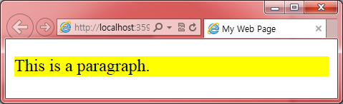
CSS의 위치
<!doctype html>
<html>
<head>
<title>My Web Page</title>
<style>
p { background-color: yellow; }
</style>
</head>
<body>
<p>This is a paragraph.</p>
</body>
</html>

Slide 9
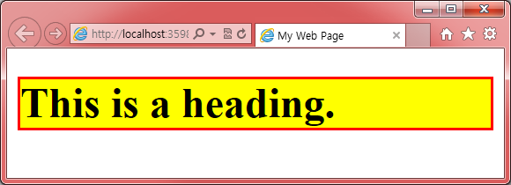
예제
<!DOCTYPE html>
<html>
<head>
<title>My Web Page</title>
<style>
h1 {
background-color: yellow;
border: 2px solid red;
}
</style>
</head>
<body>
<h1>This is a heading.</h1>
</body>
</html>

Slide 10
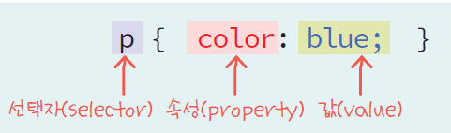
선택자
선택자(selector): HTML 요소를 선택하는 부분
선택자는 jQuery에서도 사용
가장 많이 사용되는 것은 6가지 정도
선택자에 대한 W3C의 문서는 http://www.w3.org/TR/css3-selectors/

Slide 11
선택자의 종류
타입 선택자(type selector)
전체 선택자(universal selector)
클래스 선택자(class selector)
아이디 선택자(ID selector)
속성 선택자(attribute selector)
의사 선택자(pseudo-class)

Slide 12
타입 선택자
타입 선택자(type selector) : HTML 요소 이름을 사용
h1 { color: green; }
모든 h1 요소를 선택한다.

Slide 13
전체 선택자
전체 선택자(universal selector): 페이지 안의 모든 요소를 선택
* { color: green; }
전체 요소를 선택한다.

Slide 14
아이디 선택자
아이디 선택자(id selector): 특정한 요소를 선택
#target { color: red; }
id가 target인 요소를 선택한다.
<p id=“target">Hello World!</p>
<p>요소의 id를 “target”로 지정한다.

Slide 15
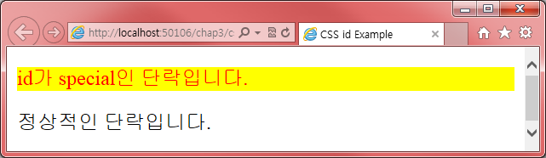
예제
<!DOCTYPE html>
<html>
<head>
<title>CSS id Example</title>
<style>
#special {
background-color: yellow;
color: red;
}
</style>
</head>
<body>
<p id="special">id가 special인 단락입니다.</p>
<p>정상적인 단락입니다.</p>
</body>
</html>

Slide 16
클래스 선택자
클래스 선택자(class selector)는 클래스가 부여된 요소를 선택한다.
.target { color: red; }
클래스가 target인 요소를 선택한다.
<p class=“target">Hello World!</p>
<p>요소의 클래스를 “target”로 지정한다.

Slide 17
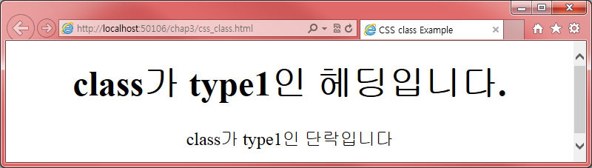
예제
<!DOCTYPE html>
<html>
<head>
<title>CSS class Example</title>
<style>
.type1 {
text-align: center;
}
</style>
</head>
<body>
<h1 class="type1">class가 type1인 헤딩입니다.</h1>
<p class="type1">class가 type1인 단락입니다</p>
</body>
</html>

Slide 18
선택자 그룹
선택자를 콤마(,)로 분리하여 나열할 수 있다.
h1, h2, h3 { font-family: sans-serif; }
<h1>, <h2>, <h3>요소를 선택한다.

Slide 19
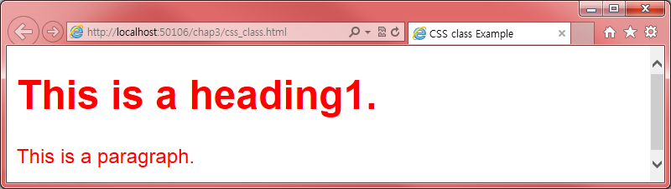
예제
<!DOCTYPE html>
<html>
<head>
<title>CSS selector Example</title>
<style>
h1, p {
font-family: sans-serif;
color: red;
}
</style>
</head>
<body>
<h1>This is a heading1.</h1>
<p>This is a paragraph.</p>
</body>
</html>

Slide 20
    자손, 자식, 형제 결합자
선택자 | 설명
s1 s2 | s1 요소에 포함된 s2 요소를 선택한다. (후손 관계)
s2 > s2 | s1 요소의 직계 자식 요소인 s2를 선택한다.(자식 관계)
body em { color:red; } /* body 안의 em 요소 */
body > h1 { color:blue; } /* body 안의 h1 요소 */

Slide 21
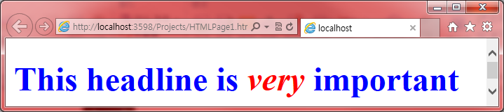
예제
<!DOCTYPE html>
<html>
<head>
<style>
body em { color: red; } /* body 안의 em 요소 */
body > h1 { color: blue; } /* body 안의 h1 요소 */
</style>
</head>
<body>
<h1>This headline is <em>very</em> important</h1>
</body>
</html>

Slide 22
    의사 클래스
의사 클래스(pseudo-class): 클래스가 정의된 것처럼 간주
  a:link { color: blue; }
  a:visited { color: green; }
  a:hover { color: red; }

Slide 23
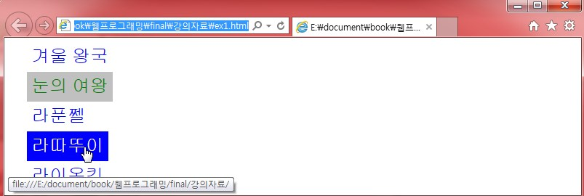
예제
a:link {
text-decoration: none;
color: blue;
background-color: white;
}
a:visited {
text-decoration: none;
color: green;
background-color: silver;
}
a:hover {
text-decoration: none;
color: white;
background-color: blue;
}
…

Slide 24
속성 선택자
속성 선택자: 특정한 속성을 가지는 요소를 선택한다.
  h1[title] { color: blue; }
  p[class=“example”] { color: blue; }

Slide 25
CSS 삽입 위치
외부 스타일 시트(external style sheet)
내부 스타일 시트(internal style sheet)
인라인 스타일 시트(inline)

Slide 26
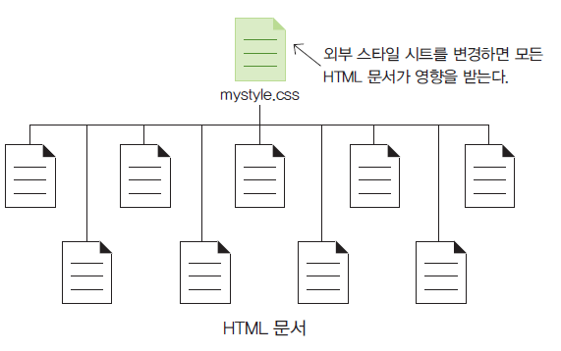
    외부 스타일 시트
외부 스타일 시트는 스타일 시트를 외부에 파일로 저장하는 것
많은 페이지에 동일한 스타일을 적용하려고 할 때 좋은 방법
<link type="text/css" rel="stylesheet" href="mystyle.css">

Slide 27
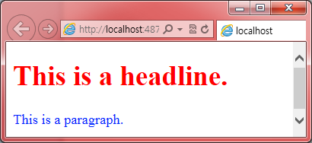
예제
mystyle.css
h1 { color: red; }
p { color:#0026ff; }
<!DOCTYPE html>
<html>
<head>
<link type="text/css" rel="stylesheet" href="mystyle.css">
</head>
<body>
<h1>This is a headline.</h1>
<p>This is a paragraph.</p>
</body>
</html>

Slide 28
    내부 스타일 시트
내부 스타일 시트는 HTML 안에 CSS를 정의하는 것이다.
<!DOCTYPE html>
<html>
<head>
<style>
h1 { color: red; }
p { color: #0026ff; }
</style>
</head>
<body>
<h1>This is a headline.</h1>
<p>This is a paragraph.</p>
</body>
</html>

Slide 29
    인라인 스타일 시트
각각의 HTML 요소마다 스타일을 지정하는 것
2개 이상의 선언이 있다면 반드시 끝에 ;을 적어 준다.
<!DOCTYPE html>
<html>
<head>
</head>
<body>
<h1 style="color: red">This is a headline.</h1>
<p style="color: #0026ff">This is a paragraph.</p>
</body>
</html>

Slide 30
    인라인 스타일 시트
각각의 HTML 요소마다 스타일을 지정하는 것
2개 이상의 선언이 있다면 반드시 끝에 ;을 적어 준다.
<!DOCTYPE html>
<html>
<head>
</head>
<body>
<h1 style="color: red">This is a headline.</h1>
<p style="color: #0026ff">This is a paragraph.</p>
</body>
</html>

Slide 31
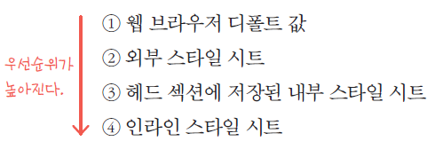
    다중 스타일 시트
하나의 요소에 대하여 외부, 내부, 인라인 스타일이 서로 다르게 지정하고 있다면 어떤 스타일이 사용될까?
공통적으로 사용되는 스타일은 <body>요소의 스타일에 정의하는 것이 편리하다.

Slide 32
캐스케이딩 스타일 시트
캐스케이딩의 의미
캐스캐이딩(Cascading) : ‘위에서 아래로 흐른다’는 뜻. 즉 계단식으로 적용된다는 의미로 사용.
선택자에 여러 스타일이 적용될 때 스타일 충돌을 막기 위해 우선순위에 따라 적용할 스타일을 결정함.
스타일 충돌을 막는(캐스캐이딩)의 원칙
① 스타일 우선순위 - 스타일 규칙의 중요도와 적용 범위에 따라 우선순위가 결정되고 그 우선순위에 따라 위에서 아래로 스타일 적용
② 스타일 상속 - 태그들의 포함 관계에 따라 부모 요소의 스타일을 자식 요소로, 위에서 아래로 전달
※ 스타일 시트에서 ‘캐스캐이딩’은 가장 기본적인 개념이기 때문에 일반적으로 ‘스타일 시트’는 ‘캐스캐이딩 스타일 시트(CSS)’와 같은 의미로 사용됨

Slide 33
캐스케이딩 스타일 시트
원칙 1: 스타일 우선 순위
1. 얼마나 한정지을 수 있는가에 따라
!important
어떤 스타일보다 우선 적용되는 스타일
인라인 스타일
해당 태그에만 적용되는 스타일
id 스타일
특정 부분에만 적용되는 스타일.
문서 안에서 한번만 사용됨
클래스 스타일
특정 부분에만 적용되는 스타일.
문서 안에서 여러 번 사용됨
타입 스타일
특정 태그에만 적용되는 스타일
문서 안의 같은 태그에 모두 적용됨
2. 소스 순서에 따라
중요도와 명시도가 같다면 소스 순서에 따라 결정
소스에서 나중에 온 스타일이 먼저 온 스타일을 덮어씀

Slide 34
캐스케이딩 스타일 시트
원칙 2: 스타일 상속
자식 요소에서 별도로 스타일을 지정하지 않으면 부모 요소에 있는 스타일 속성들이 자식 요소로 전달됨.
상속을 이용하면 스타일 시트를 효과적으로 만들 수 있다
주의할 것은 스타일의 모든 속성이 부모 요소에서 자식 요소로 상속되는 것은 아니라는 점
(예, 글자 색은 상속되지만 배경 색은 상속되지 않음)

Slide 35
예제
coffee.css
h1, p {
font-family: serif;
color: black;
}
h1 {
border-bottom: 1px solid gray;
color: red;
}
body {
background-color: yellow;
}

Slide 36
<!DOCTYPE html>
<html>
<head>
<title>Web Programming</title>
<link type="text/css" rel="stylesheet" href="coffee.css">
</head>
<body>
<h1>Welcome to Web Coffee!</h1>
<img src="coffee.gif" width="100" height="100">
<p>
하우스 로스팅 원두의 신선한 커피를 맛보세요!
<em>공인 1급 Barista</em>가
최고급 원두만을 직접 엄선하여 사용합니다.
</p>
<h2>메뉴</h2>
<p>
아메리카노,카페라떼,카푸치노,카페모카, ...
</p>
</body>
</html>

Slide 37
CSS의 속성들
특성 | 설명
color | 텍스트 색상
font-weight | 볼드체 설정
padding | 요소의 가장자리와 내용간의 간격
font-size | 폰트의 크기
backgroud-color | 배경색
border | 요소를 감싸는 경계선
font-style | 이탤릭체 설정
backgroud-image | 배경 이미지
text-align | 텍스트 정렬
list-style | 리스트 스타일

Slide 38

색상
방법 | 설명
이름으로 표현 | “red“
16진수로 표현 | #FF0000
10진수로 표현 | rgb(255, 0, 0)
퍼센트로 표현 | rgb(100%, 0%, 0%)

Slide 39
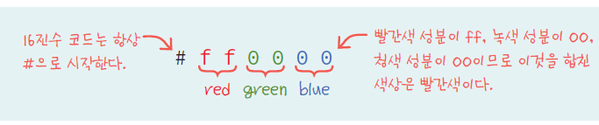
16진수로 색상 나타내기
16진수 코드는 빨간색, 녹색, 청색 값을 각각 2자리의 16진수로 표시한 것
body
{
background-color: #ffd800;
}

Slide 40
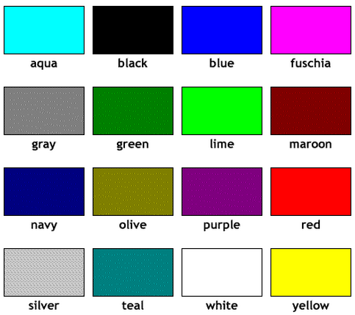
색상의 이름으로 나타내기
body
{
background-color: aqua;
}

Slide 41
RGB 값으로 표시하기
body
{
background-color: rgb(60%, 40%, 10%);
}
body
{
background-color: rgb(153, 102, 25);
}

Slide 42
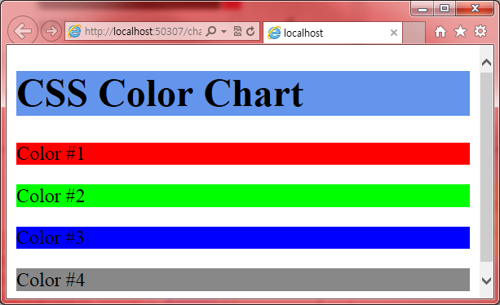
예제
<!DOCTYPE html>
<html>
<head>
<style>
h1 { background-color: #6495ed; }
p.a { background-color: #ff0000; }
p.b { background-color: #00ff00; }
p.c { background-color: #0000ff; }
p.d { background-color: #888888; }
</style>
</head>
<body>
<h1>CSS Color Chart</h1>
<p class="a">Color #1</p>
<p class="b">Color #2</p>
<p class="c">Color #3</p>
<p class="d">Color #4</p>
</body>
</html>

Slide 43
폰트
속성 | 설명
font | 한줄에서 모든 폰트 속성을 설정할 때 사용
font-family | 폰트 패밀리 설정
font-size | 폰트의 크기 설정
font-style | 폰트 스타일 설정
font-weight | 폰트의 볼드체 여부 설정

Slide 44
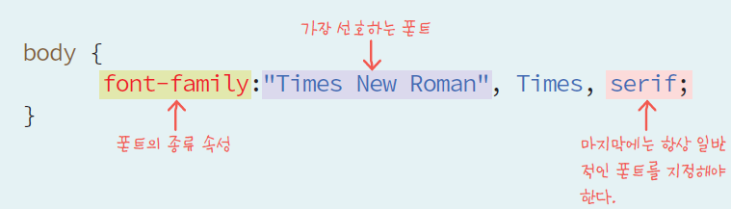
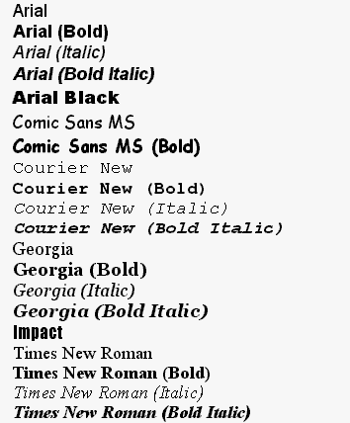
폰트 지정

Slide 45
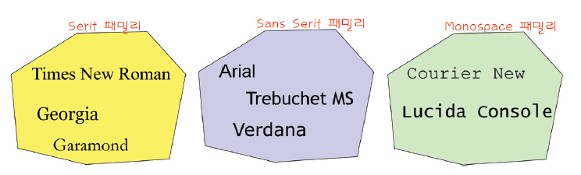
폰트 패밀리
serif 폰트는 우아하고 전통적인 느낌
sans-serif은 깔끔하고 가독성이 좋다.
monospace는 타자기 서체
cursive와 fantasy 폰트는 장난스러우며 스타일리쉬한 느낌

Slide 46
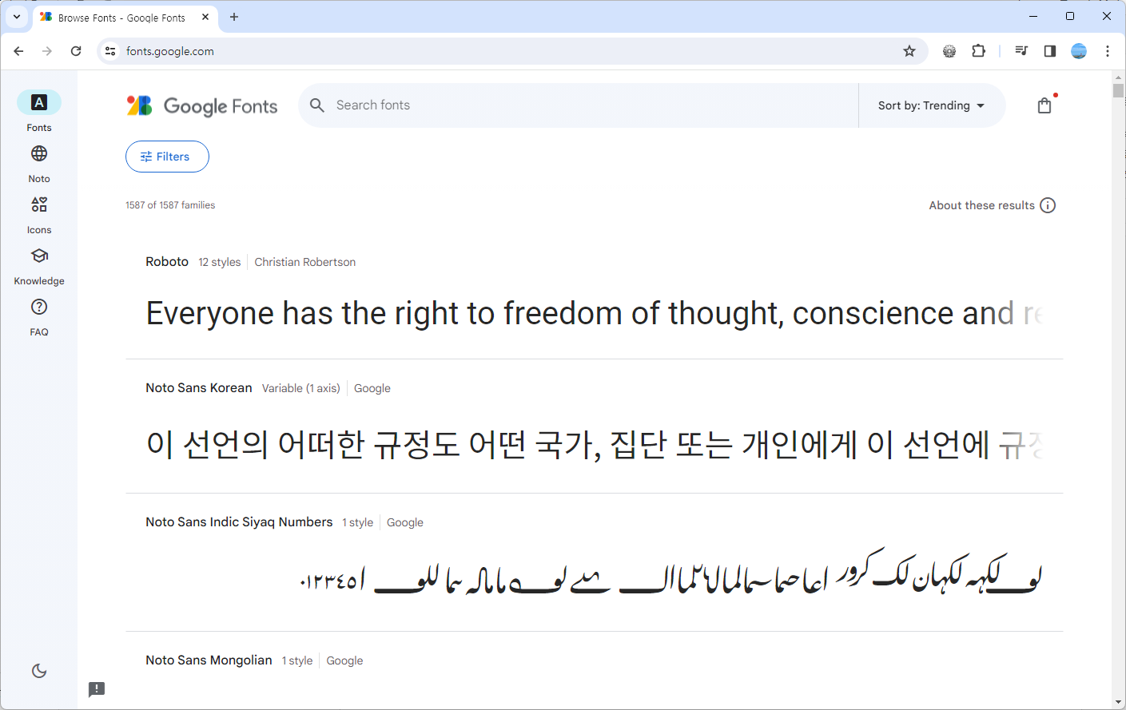
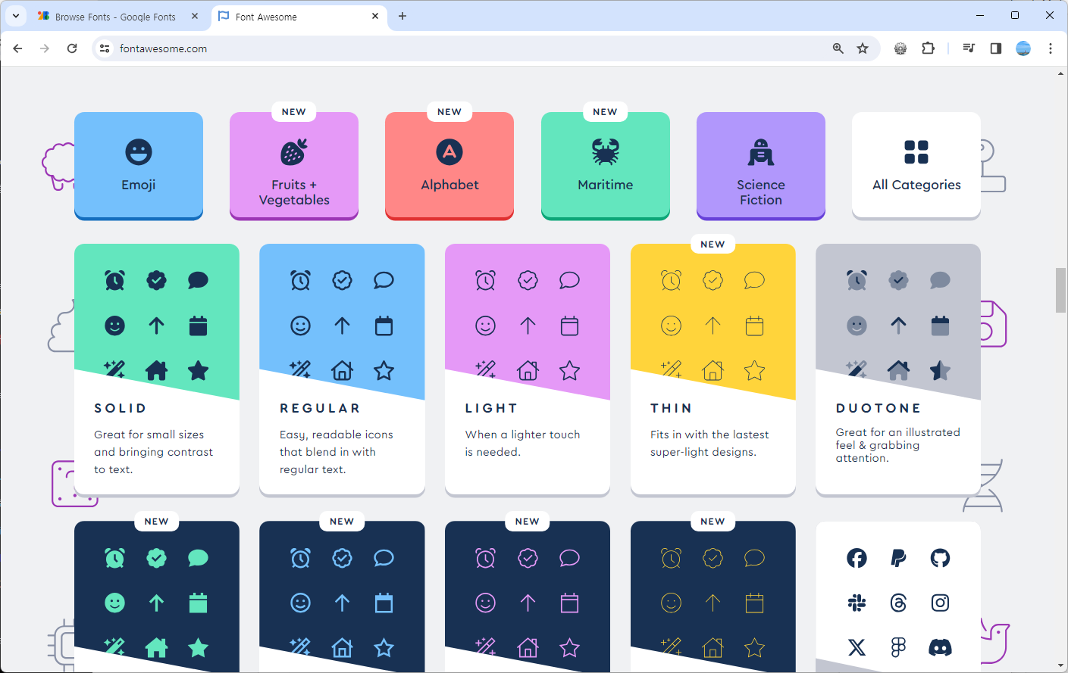
웹 폰트 사용하기
웹 폰트란
웹 문서 안에 글꼴 정보도 함께 저장했다가 사용자가 웹 문서에 접속하면 글꼴을 사용자 시스템으로 다운로드시켜 사용하는 글꼴.
사용자 시스템에 없는 글꼴이더라도 웹 제작자가 의도한 대로 텍스트를 표시할 수 있다.
아이콘 폰트란
아이콘을 이미지가 아닌 글자 형태로 사용
웹에 올라와 있는 아이콘 폰트 정보를 링크해서 사용

Slide 47
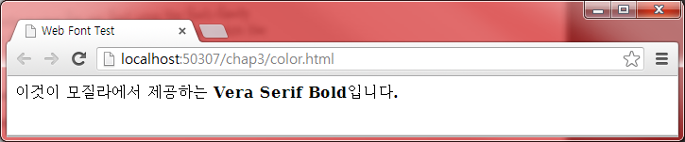
웹폰트
<html>
<head>
<title>Web Font Test</title>
<style>
@font-face {
font-family: "Vera Serif Bold";
src: url("http://developer.mozilla.org/@api/deki/files/2934/=VeraSeBd.ttf");
}
body { font-family: "Vera Serif Bold", serif }
</style>
</head>
<body>
이것이 모질라에서 제공하는 Vera Serif Bold입니다.
</body>
</html>

Slide 48
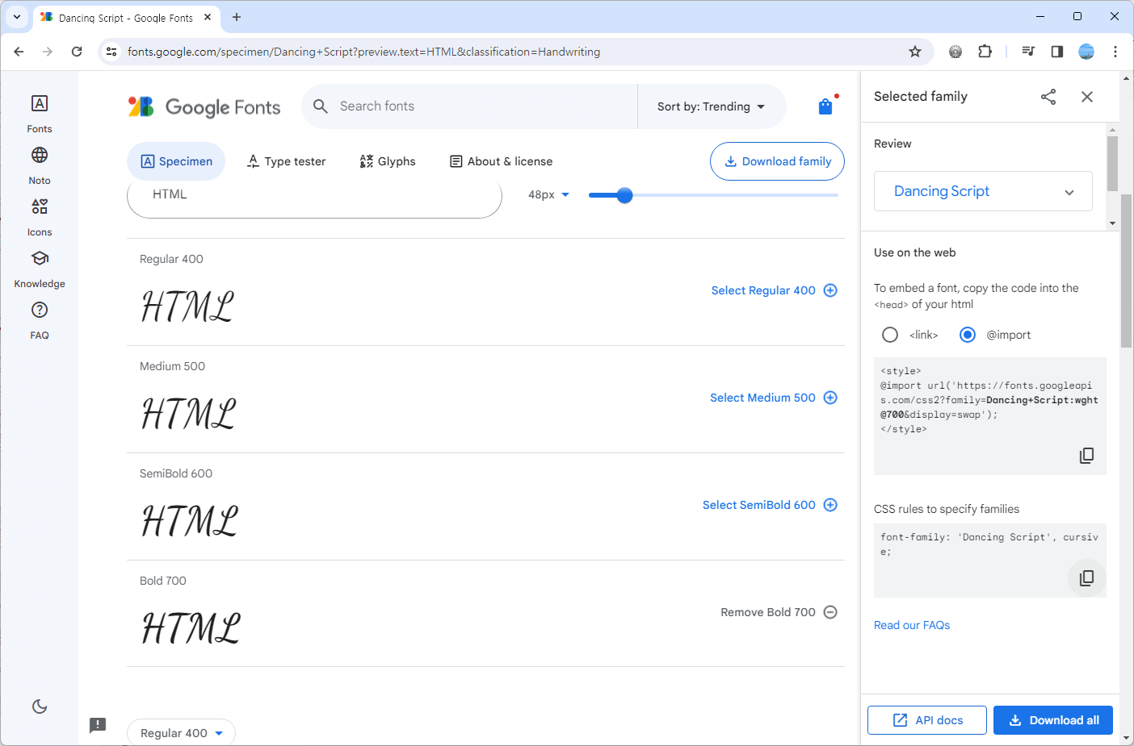
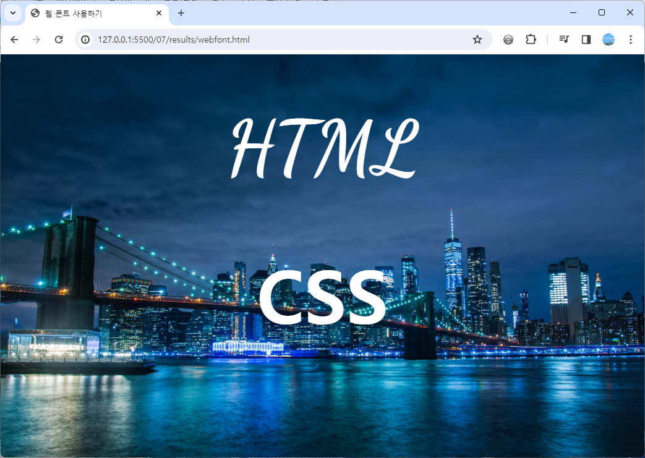
웹 폰트 사용하기
구글 폰트 사용하기
<style>
@import url('https://fonts.googleapis.com/css2?......');
body { … }
h1 { … }
.wfont {
font-family: 'Dancing Script', cursive;
}
</style>
<body>
<h1 class="wfont">HTML</h1>
<h1>CSS</h1>
</body>
https://fonts.google.com/ 로 접속
한글 폰트 검색
Link 항목에 있는 소스 복사 & 글꼴 이름 기억
웹 문서의 <style> 태그 안에 붙여넣음
font-family 속성에서 웹 폰트 글꼴 이름 사용

Slide 49
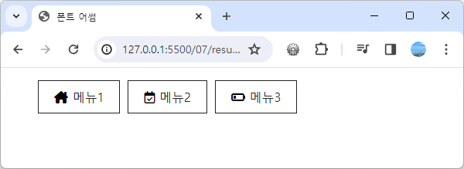
아이콘 폰트 사용하기
폰트어썸 사이트에서 아이콘 폰트 사용하기
<head>
…
<link rel="stylesheet" href="https://cdnjs.cloudflare.com/... />
</head>
<body>
<li>
<i class="fa-solid fa-house-chimney"></i>
<a href="#">메뉴1</a>
</li>
<li>
<i class="fa-regular fa-calendar-check"></i>
<a href="#">메뉴2</a>
</li>
<li>
<i class="fa-solid fa-battery-quarter"></i>
<a href="#">메뉴3</a>
</li>
</body>
fontawesome cdn 검색해서 링크 주소 알아내서
<link> 태그로 연결하기
fontawesome.com 사이트로 접속해서 아이콘 검색
아이콘 정보 화면에서 <i>…</i> 코드 복사
아이콘 위치에 복사한 코드 붙여넣기

Slide 50
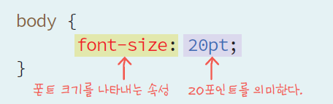
폰트 크기 설정
폰트의 단위
  pt – 포인트
  px - 픽셀
  % - 퍼센트
  em – 배수(scale factor)
  키워드 – xx-small, x-small, small, medium, large, x-large, xx-large

Slide 51
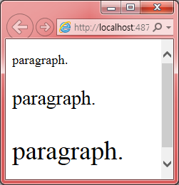
폰트 크기 예제
<!DOCTYPE html>
<html>
<head>
<style>
body { font-size: medium;
}
p#t1 { font-size: 1.0em; }
p#t2 { font-size: 1.5em; }
p#t3 { font-size: 2.0em; }
</style>
</head>
<body>
<p id="t1">paragraph.</p>
<p id="t2">paragraph.</p>
<p id="t3">paragraph.</p>
</body>
</html>

Slide 52
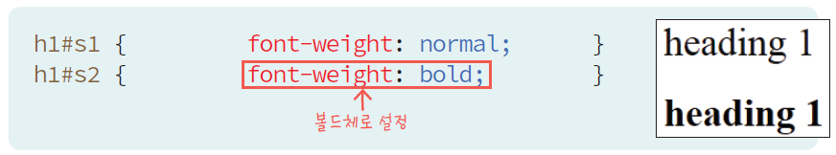
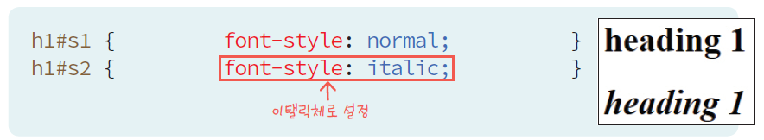
폰트 속성
font-weight – 볼드체 여부(normal, bold)
font-style – 이탤릭체 여부(normal, italic, oblique)
normal: 기본값, 보통 굵기
bold : 굵게
bolder : 원래보다 더 굵게
lighter : 원래보다 더 가늘게
100~900 : 굵기를 숫자로 표현하며 100은 가장 가늘게, 900은 가장 굵게

Slide 53
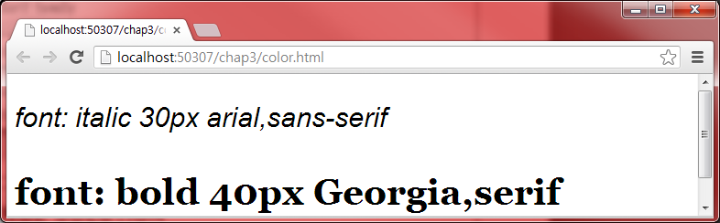
폰트 축약 기법
<!DOCTYPE html>
<html>
<head>
<style>
p.style1 {
font: italic 30px arial,sans-serif;
}
p.style2 {
font: bold 40px Georgia,serif;
}
</style>
</head>
<body>
<p class="style1">font: italic 30px arial,sans-serif</p>
<p class="style2">font: bold 40px Georgia,serif</p>
</body>
</html>

Slide 54
텍스트 스타일
속성 | 설명
color | 텍스트의 색상을 지정한다.
direction | 텍스트 작성 방향을 지정한다. (가로쓰기, 세로쓰기)
letter-spacing | 글자간 간격을 지정한다.
line-height | 텍스트 줄의 높이를 지정한다.
text-align | 텍스트의 수평 정렬을 지정한다.
text-decoration | 텍스트 장식을 지정한다.
text-indent | 텍스트의 들여쓰기를 지정하낟.
text-shadow | 그림자 효과를 지정한다.
text-transform | 대소문자 변환을 지정한다.

Slide 55
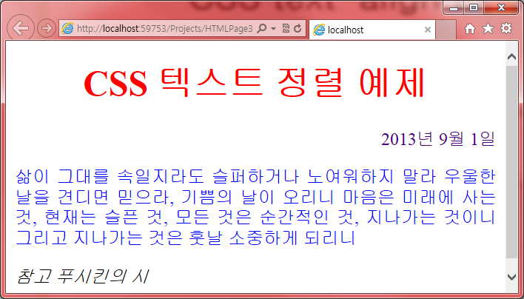
텍스트 정렬
<!DOCTYPE html>
<html>
<head>
<style>
h1 { text-align: center; color: red; } // 중앙정렬
p.date { text-align: right; color: indigo; } // 오른쪽정렬
p.poet { text-align: justify; color: blue; } // 양쪽정렬
</style>
</head>
<body>
<h1>CSS 텍스트 정렬 예제</h1>
<p class="date">2013년 9월 1일</p>
<p class="poet">
삶이 그대를 속일지라도 슬퍼하거나 노여워하지 말라
...
</p>
<p><em>참고 푸시킨의 시</em> </p>
</body>
</html>

Slide 56
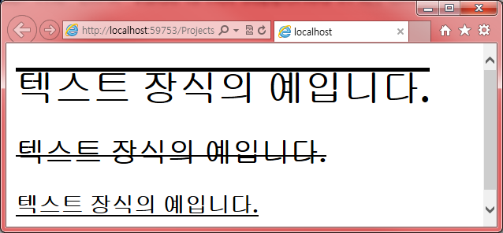
텍스트 장식
<!DOCTYPE html>
<html>
<head>
<style>
h1 { text-decoration:overline; }
h2 { text-decoration:line-through; }
h3 { text-decoration:underline; }
</style>
</head>
<body>
<h1>텍스트 장식의 예입니다.</h1>
<h2>텍스트 장식의 예입니다.</h2>
<h3>텍스트 장식의 예입니다.</h3>
</body>
</html>

Slide 57
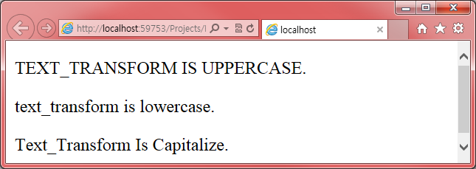
텍스트 변환
<!DOCTYPE html>
<html>
<head>
<style>
p.upper { text-transform:uppercase; }
p.lower { text-transform:lowercase; }
p.capit { text-transform:capitalize; }
</style>
</head>
<body>
<p class="upper">text_transform is uppercase.</p>
<p class="lower">text_transform is lowercase.</p>
<p class="capit">text_transform is capitalize.</p>
</body>
</html>

Slide 58
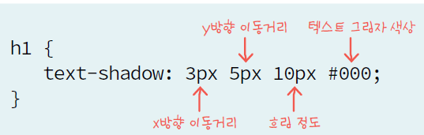
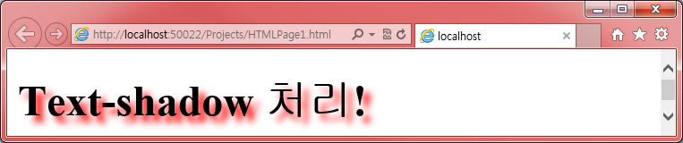
텍스트 그림자
<!DOCTYPE html>
<html>
<head>
<style>
h1 {
text-shadow: 5px 5px 5px #FF0000;
}
</style>
</head>
<body>
<h1>Text-shadow 처리!</h1>
</body>
</html>

Slide 59
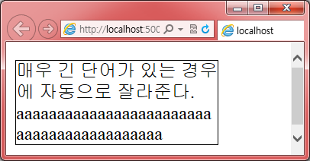
    Word Wrapping
<!DOCTYPE html>
<html>
<head>
<style>
p.test {
width: 11em;
border: 1px solid #000000;
word-wrap: break-word;
}
</style>
</head>
<body>
<p class="test">
매우 긴 단어가 있는 경우에 자동으로 잘라준다.
aaaaaaaaaaaaaaaaaaaaaaaaaaaaaaaaaaaaaaaaaa
</p>
</body>
</html>

Slide 60
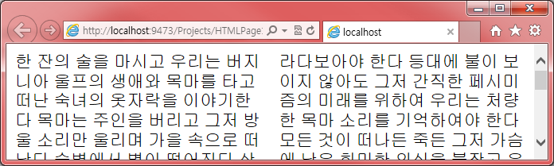
다중 컬럼
<!DOCTYPE html>
<html>
<head>
<style>
.poet {
column-count: 2;
}
</style>
</head>
<body>
<div class="poet">
한 잔의 술을 마시고
우리는 버지니아 울프의 생애와
목마를 타고 떠난 숙녀의 옷자락을 이야기한다
...
가을바람 소리는
내 쓰러진 술병 속에서 목메어 우는데
</div>
</body>
</html>

